Slide 1
STMBAD: Spatio-Temporal Multimodal Behavior Anomaly Detector for Industrial Control Systems
（STMBAD：一种工业控制系统中时空多模态行为的异常检测器）
Jianzhen Luo , Yan Cai , Jun Cai , Wanhan Fang , and Wenwei Zheng
IEEE Transactions on Industrial Informatics(2025)
汇报人：安桂林

Slide 2
CONTENTS
01.
研究背景
02.
设计思路
03.
实现细节
04.
实验评估

Slide 3
研究背景
01

Slide 4
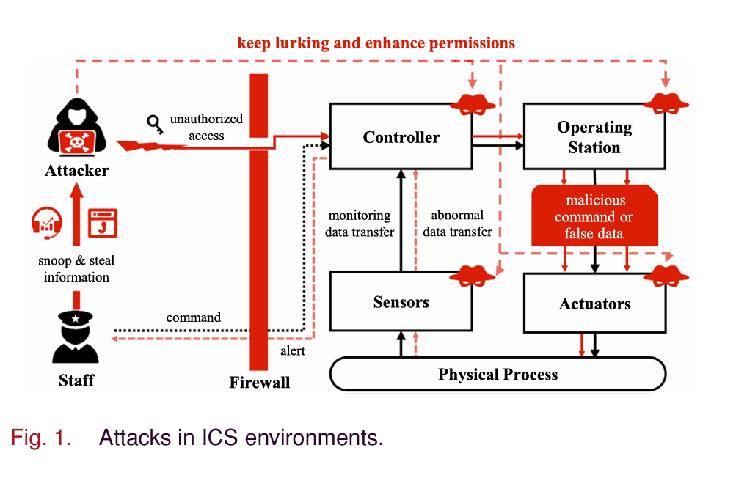
研究背景

Slide 5
研究背景
现有异常检测方法依赖规则定义集成电路系统正确行为，因规则划定的变量范围宽泛，检测阈值边界松散，致使攻击者能借此实施隐形攻击而不被发现。且工业多模态数据具有形式、规模和分辨率的异质性，若使其融合能更精准展现系统运行特征，提升异常检测等数据分析的准确性 。​
为了解决这些问题，本文提出了工业控制系统中时空多模态行为异常检测器 (STMBAD) 。 STMBAD应用前馈网络（FFN）捕获多变量相关性和相互依赖关系。同时，运用注意力机制，捕捉不同模态的时间演化规律和空间相关性，对ICS的时空多模态行为特征进行建模。在检测攻击时，提出了一种结合全局和局部检测的自适应检测机制，利用不同层次的动态阈值，减少了松散的全局阈值带来的误差。

Slide 6
设计思路
02

Slide 7
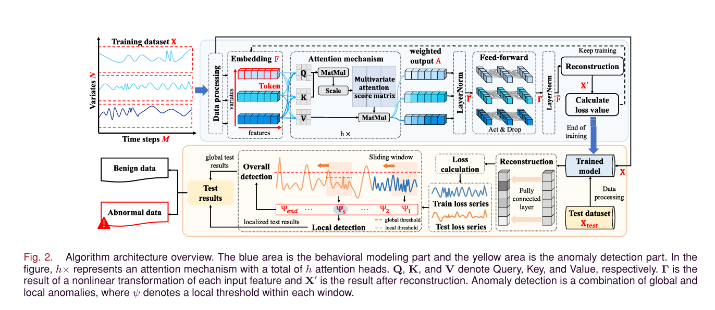
STMBAD框架
STMBAD框架主要由行为建模模块和异常检测模块两大部分组成，如图2所示。

Slide 8
实现细节
03

Slide 9
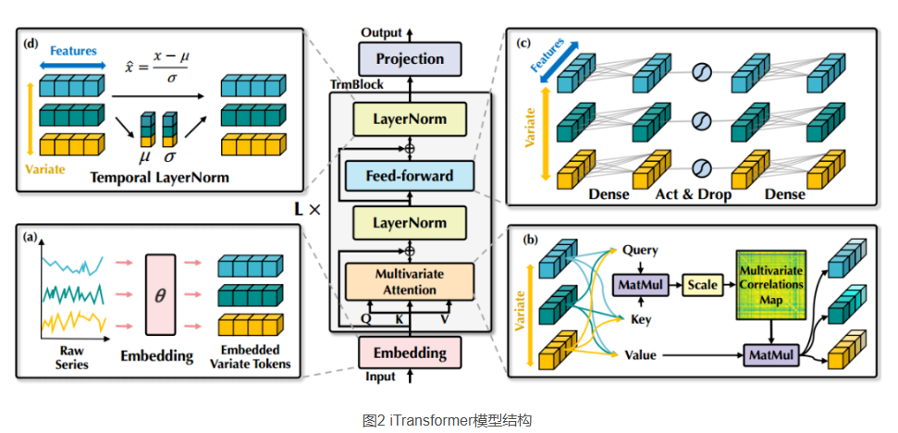
行为建模模块——iTransformer框架介绍
（1）Embedding（嵌入层）：iTransformer将整个时间序列独立地嵌入到变量令牌中。
（2）Multivariate Atteintion（多头自注意力机制）：通过线性投影得到查询、键和值，并利用这些元素计算预Softmax分数，以揭示变量之间的相关性。高度相关的变量将在下一次表示交互时获得更大的权重。
（3）Add（残差连接）：将多头注意力机制的输出与输入相加，来解决深层网络中的梯度消失问题。
（4）LayerNorm（层归一化）：采用层归一化来减少变量之间的差异。
（5）Feed-forward（前馈神经网络）：对自注意力机制层的输出进行进一步的变换，使其能够学习更加复杂的函数关系。

Slide 10
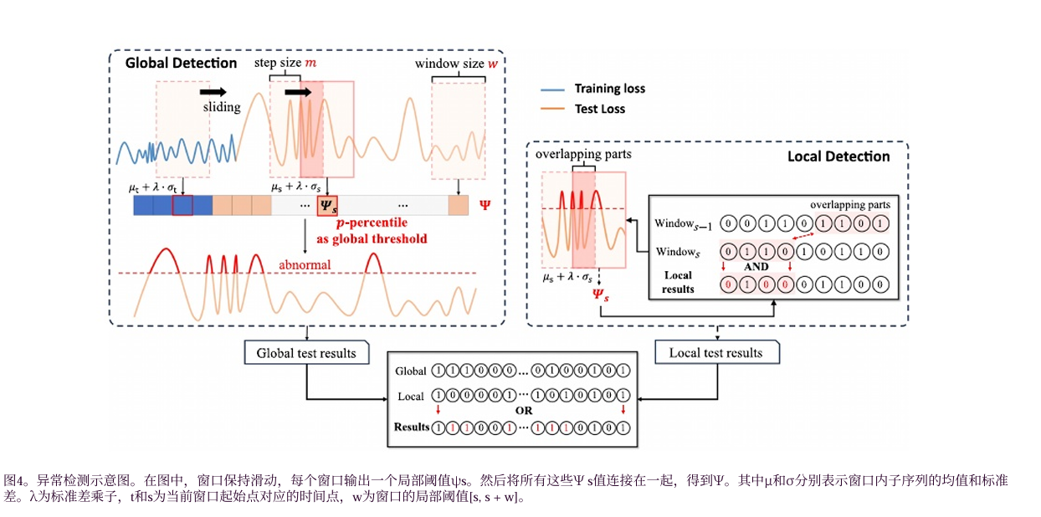
异常检测模块
全局检测
对于全局检测，采用百分比法确定阈值。百分比法基于数据分布原理，将数据集按升序排序，选择第p个百分位数作为阈值。如果任何一个点超过阈值，该时间点就标记为异常。
局部检测
窗口x[s:s+w]与前⼀个窗口x[s−w−1:s−1]部分重叠。重叠部分经过重复检测，结果可能由于噪声或突然的数据变化而显示偏差。
最终结果
最后，面对全局检测和局部检测得到的不同结果，我们使用OR运算，OR操作可以将局部和全局检测结果结合起来。

Slide 11
实验评估
04

Slide 12
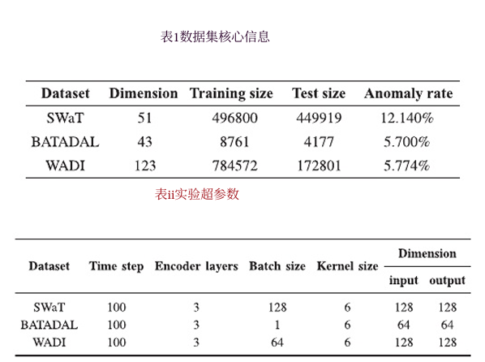
实验数据集
SWaT
SWaT是网络安全领域研究的水处理试验台。在数据收集期间，ICS连续运行了11天。其中， 7天处于正常运行状态，4天处于攻击场景。
WADI
WADI是SWaT的自然延伸，形成了一个完整的、现实的水处理、储存和分配网络。系统连续 运行了16天，其中14天正常运行，2天遭受攻击。
BATADAL
BATADAL数据集代表一个由七个存储罐组成的WADI网络。该训练集是由一年的模拟生成的，不包含任何攻击。

Slide 13
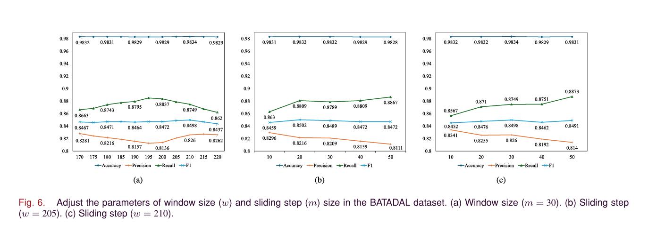
最优滑动窗口大小和滑动步长
在异常检测阶段，使用滑动窗口提取动态和局部化信息。为了确定每个数据集对应的最优滑动窗口大小和滑动步长，进行了多次测试。图6(a)显示了固定m下w的调优情况，从图中可以看出，当w = 205或w = 210时，模型表现最佳。然后，分别在w = 205或210时对m进行调整。从图(b)可以看出，模型的F1分数在w = 205、m = 20时达到最大值。

Slide 14
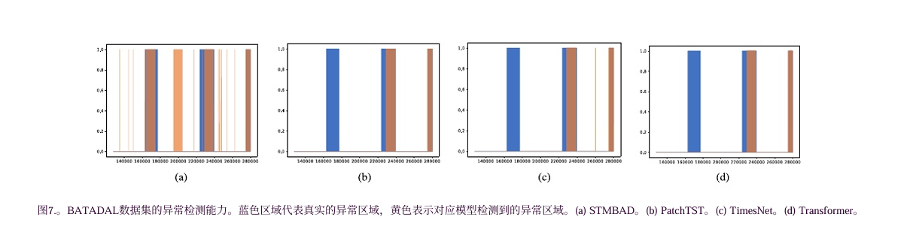
对比试验——异常检测能力

Slide 15
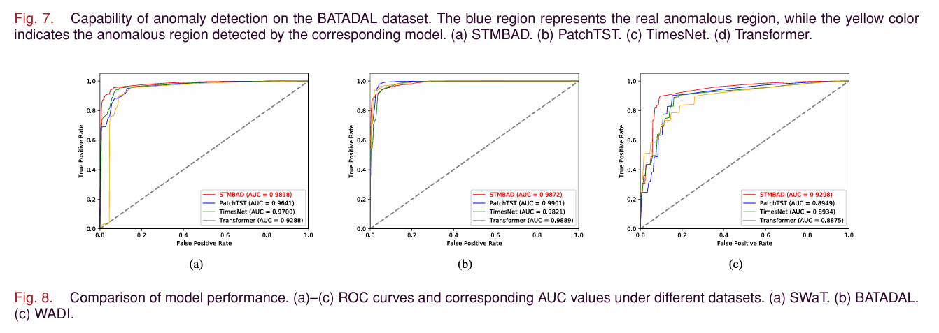
对比试验——ROC曲线
ROC曲线是一种用于表示分类模型性能的图形工具。它通过将真阳性率和假阳性率作为横纵坐标来描绘分类器在不同阈值下的性能。采用特征曲线(ROC)分析假阳性率(FPR)与真阳性率(TPR)的关系。计算ROC曲线下的面积，即AUC，以评估整体性能。

Slide 16
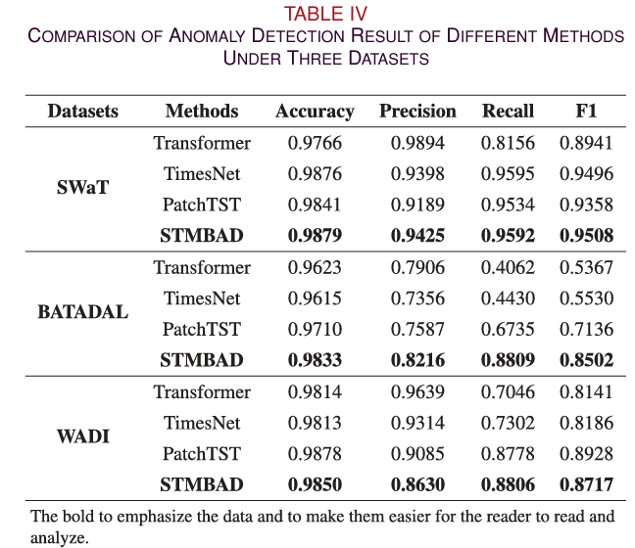
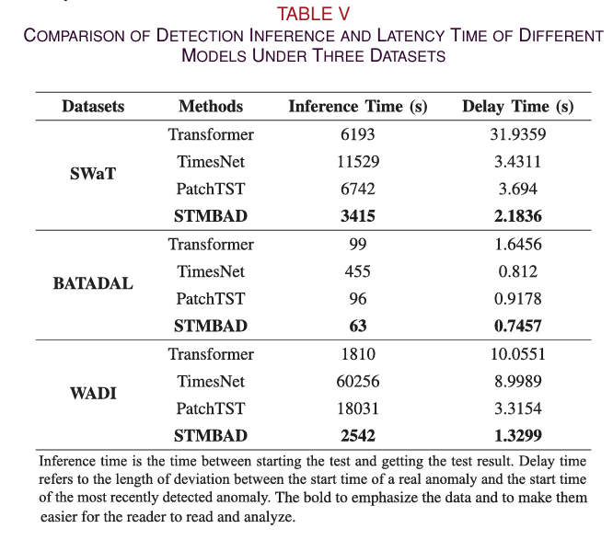
对比试验——异常检测结果和延迟时间
三种数据集下不同方法的异常检测结果比较
三种数据集下不同模型的检测推断和延迟时间比较

Slide 17
实验总结
本工作提出了一种基于时空多模态行为的ICS异常检测方法——STMBAD。STMBAD利用工业多模态数据中的丰富信息，加深对复杂ICS行为的理解，增强检测隐身攻击的能力。所提出的方法首先将单个模态序列单独嵌入到变量令牌中，然后使用注意机制和FFN来捕获多变量相关性和相互依赖性，并对ICS的时空多模态行为特征进行建模。STMBAD通过评估重构变量标记的偏差来进行异常检测，并利用一种结合全局和局部检测的自适应检测机制来检测可变工业过程。仿真结果表明，所提出的方法能够有效地识别出ICS中的异常， 并在异常检测任务中表现出较高的性能。

Slide 18
LOGO HERE
Thank you for
listening.
汇报人：安桂林

